Slide 1

Pengembangan Kecerdasan Artifisial di Bidang Kesehatan
drg. Oscar Primadi, MPH
Sekretaris Jenderal
Kementerian Kesehatan
Jakarta, 12 November 2020
Notes:
Assalammu’alaikum Warahmatullahi Wabarakatuh,
Salam Sejahtera bagi kita semua,
Shalom,
Om Swastiastu, Namo Buddhaya
Salam Kebajikan
Yang Saya hormati:
Bapak Dr. Asril Jarin, MSc dari Pusat TIK BPPT selaku Sekretaris Pokja-5 Stranas Kecerdasan Artifisial Indonesia
Para Panelis dan seluruh Peserta Acara Webinar yang berbahagia
Bapak dan Ibu, pertama-tama, marilah kita panjatkan puji dan syukur ke hadirat Allah SWT, karena atas rahmat dan karunia-Nya,, kita masih dapat bertemu secara virtual dalam keadaan sehat walafiat. Berbahagia sekali bahwa hari ini kita semua dapat bertemu pada Webinar Artifisial Intelligence Summit 2020. Pada kesempatan ini ijinkan saya menyampaikan tanggapan dan pandangan tentang Pengembangan Kecerdasan Artifisial di Bidang Kesehatan.

Slide 2
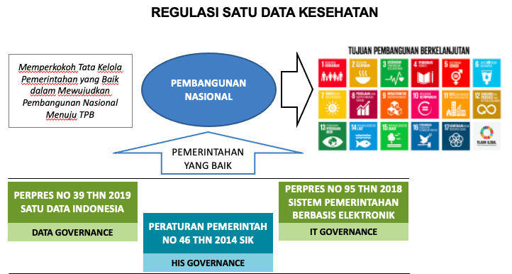
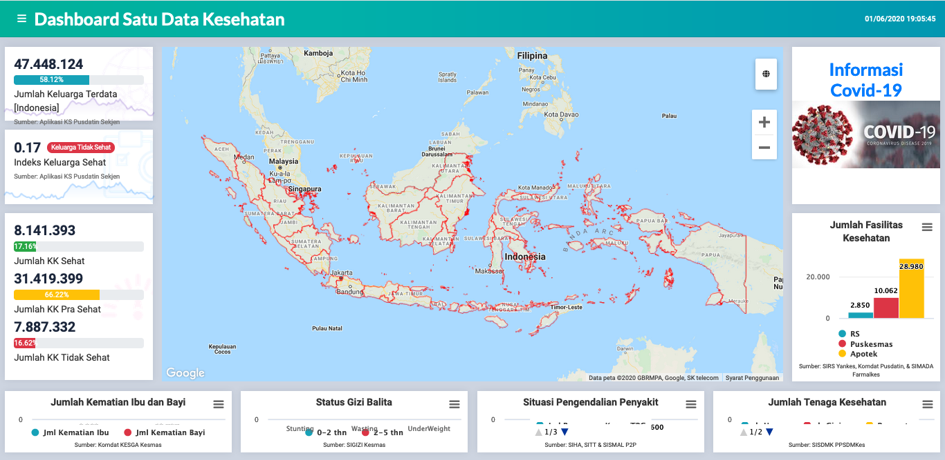
Satu Data Kesehatan
Regulasi Satu Data Kesehatan
Dashboard Satu Data Kesehatan
(satudata.kemkes.go.id)
Notes:
Bapak Ibu yang saya hormati,
Pada kesempatan ini saya akan menyampaikan mengenai Pengembangan Satu Data Kesehatan yang merupakan bagian dalam Roadmap Pengembangan Kecerdasan Artifisial bidang Kesehatan tahun 2020 -2024 yang telah disampaikan oleh Bapak Sekretaris Pokja-5 Stranas Kecerdasan Artifisial Indonesia. Seperti telah kita ketahui bersama, upaya pengembangan Satu Data telah diinisiasi oleh Kantor Staf Presiden dan saat ini dilanjutkan oleh Bappenas dan diperkuat dengan terbitnya Perpres no 39 tahun 2019 tentang Satu Data Indonesia, Satu Data Indonesia inilah yang menjadi dasar dan mendorong upaya mewujudkan Satu Data Kesehatan oleh Kementerian Kesehatan.
Dalam rangka memperkokoh tata kelola pemerintahan yang baik dalam mewujudkan pembangunan nasional menuju tujuan pembangunan berkelanjutan (SDGs), saat ini Indonesia telah memiliki Peraturan Pemerintah nomor 46 tahun 2014 tentang Sistem Informasi Kesehatan, Peraturan Presiden Nomor 39 Tahun 2019 tentang Satu Data Indonesia (SDI) dan Peraturan Presiden Nomor 95 Tahun 2018 tentang Penyelenggaraan Sistem Pemerintahan Berbasis Elektronik (SPBE). Ketiga regulasi ini merupakan kebijakan yang saling melengkapi dan menjadi pilar tata kelola pemerintahan yang baik.
Peraturan Pemerintah nomor 46 tahun 2014 adalah kebijakan yang mengatur tentang sistem informasi kesehatan yang ada di Indonesia. Peraturan Pemerintah ini merupakan tata kelola Sistem informasi Kesehatan yang disebut juga dengan Health Information System Governance.
Perpres No 39 Tahun 2019 tentang Satu Data Indonesia merupakan kebijakan tata kelola data pemerintah dalam menghasilkan data yang akurat, mutakhir, terpadu, dan dapat dipertanggungjawabkan, serta mudah diakses dan dibagipakaikan antar K/L dan perangkat daerah, melalui pemenuhan standar data, metadata, interoperabilitas data, dan menggunakan kode referensi dan data induk. Perpres ini merupakan dasar untuk melaksanakan tata kelola data (DATA GOVERNANCE).
Perpres No 95 Tahun 2018 tentang Sistem Pemerintahan Berbasis Elektronik (SPBE) merupakan regulasi mengenai penyelenggaraan pemerintahan yang memanfaatkan teknologi informasi dan komunikasi dalam memberikan layanan kepada pengguna SPBE. Perpres ini merupakan tata kelola dan manajemen sistem pemerintahan berbasis elektronik secara nasional. Perpres ini merupakan dasar dalam melaksanakan tata kelola teknologi informasi (IT GOVERNANCE).
Dalam lingkup Kementerian Kesehatan, saat ini telah ada Peraturan Menteri Kesehatan terkait SPBE, sebagai contoh adalah Permenkes No 12 Tahun 2018 tentang Penyelenggaraan e-Office di Lingkungan Kementerian Kesehatan. Saat ini juga sedang disusun Rancangan Peraturan Menteri Kesehatan (RPMK) tentang Kebijakan Satu Data Kesehatan, agar tata kelola data dan teknologi informasi di lingkungan kesehatan menjadi lebih baik.
Dalam mewujudkan Satu data Kesehatan, Kementerian Kesehatan telah mengembangkan dashboard Satu Data Kesehatan yang dapat diakses pada satudata.kemkes.go.id. Dashboard ini juga merupakan purwarupa / prototipe dari Decision Support System (DSS) Kementerian Kesehatan yang memuat semua data yang diburtuhkan termasuk data tentang upaya penanggulangan COVID – 19. Sejalan dengan roadmap penerapan kecerdasan artifisial upaya ini merupakan inisiasi awal yang baik dalam mendukung pelaksanaan kecerdasan artifisial di bidang Kesehatan.

Slide 3
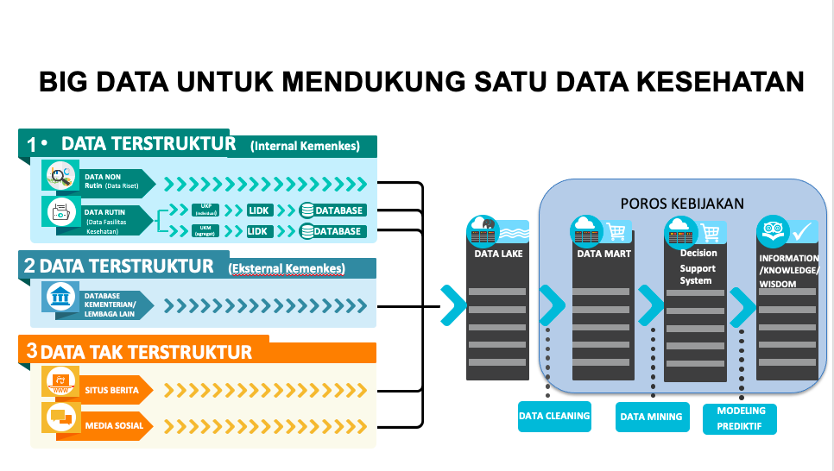
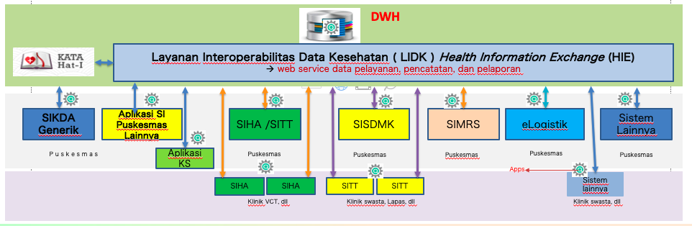
BIG DATA UNTUK MENDUKUNG SATU DATA KESEHATAN
BIG DATA DI KEMENKES
Integrasi Satu Data di Kemenkes
Notes:
Para Hadirin Sekalian,
Penerapan kecerdasan artifisial pada pendekatan manajemen big data akan mempermudah dan mempercepat pengambilan keputusan di bidang kesehatan. Semua pengukuran kesehatan yang telah dilakukan dengan bantuan perangkat IoT (Internet of Things), dapat dimasukkan ke dalam database secara otomatis untuk kemudian diolah dengan cepat. Dengan demikian para entitas pemegang data, dapat menarik data dari sistem untuk analisis berdasarkan insight yang ingin diperoleh.
Kementerian Kesehatan telah mulai memanfaatkan Big Data untuk mendukung kebijakan Satu Data Kesehatan Indonesia. Pada tahap awal ini Big Data analisis akan dilaksanakan untuk proses pengelolaan data yang dikenal dengan poros kebijakan. Proses pengelolaan ini dilakukan secara terus menerus dan berulang sesuai kebutuhan pimpinan sehingga merupakan siklus / daur yang selalu berulang. Selain memperkuat infrastruktur IT, strategi implementasi Big Data di Kementerian Kesehatan dimulai dari pembangunan Decision Support System (DSS) yang saat ini telah dibangun prototipenya dalam bentuk Dashboard Satu Data Kesehatan seperti telah saya sampaikan sebelumnya
Pengembangan Big Data ini paralel dilaksanaan bersamaan dengan upaya pembenahan sumber data. Sumber data Big Data adalah data terstruktur dari internal kementerian Kesehatan, data terstruktur dari eksternal Kementerian Kesehatan, serta data tak terstruktur yang diperoleh dari media sosial maupun situs berita.
Upaya pengintegrasian data terstruktur yang merupakan data rutin yang berasal dari fasilitas pelayanan Kesehatan juga telah mulai dilakukan oleh Kementerian Kesehatan. Data rutin yang bersumber dari aplikasi Sistem Informasi Penyakit (seperti Sistem Informasi Tuberculosis (SITB), Sistem Informasi HIV AIDS (SIHA) dll), Sistem Informasi Pelayanan Kesehatan (seperti Sistem Informasi Rumah Sakit(SIMRS), Aplikasi SIKDA Generik, Aplikasi Keluarga Sehat, dll), beserta Sistem Informasi Sumber Daya (seperti Sistem Informasi Sumber Daya Manusia Kesehatan (SISDMK), eLogistik) diintegrasikan melalui Layanan Interoperabilitas Data Kesehatan (LIDK) dan disimpan dalam suatu Data Warehouse.
Seluruh data yang telah dikumpulkan ini diolah dan ditingkatkan kualitasnya serta ditampung dalam Data Lake untuk kemudian diolah sesuai kebutuhan. Pengolahan data pada proses poros kebijakan ini mulai dilakukan dengan proses data cleaning dari data lake sehingga dihasilkan data mart. Langkah selanjutnya data yang dikumpulkan pada data mart dilakukan data mining untuk dimasukkan pada Decision Support System (DSS). Berdasar DSS, data kesehatan dapat dimanfaatkan para pengambil kebijakan kesehatan sebagai informasi, pengetahuan (knowledge), bahkan kebijaksanaan (wisdom).

Slide 4





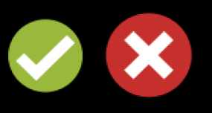

Konsep Regulatory Sandbox
(mulai tahun 2021)
Pencatatan
Regulatory Sandbox (1 tahun)
Pendaftaran
Review Dokumen
Konfirmasi kelengkapan
Analisa dan Clustering startup (mis: telemedicine)
Keputusan
Presentasi produk
Uji aplikasi/ ekperimentasi
Manajemen Risiko
Tata kelola TIK
Keputusan
Prototype startup dengan status direkomendasi
Penyesuaian selama 6 bulan
Dapat cantumkan logo pada produk
Startup
(termasukTelemedicine)
Notes:
Para Peserta webinar yang saya hormati,
Regulasi dan etika merupakan hal krusial yang harus diperhatikan dalam penerapan kecerdasan artifisial di bidang Kesehatan. Kementerian Kesehatan telah berupaya mengembangkan regulasi dalam mendukung kemajuan pengembangan Kesehatan digital dimana termasuk kecerdasan artifisial di dalamnya. Saat ini sedang disusun peraturan Menteri Kesehatan tentang rekam medis elektronik yang merupakan upaya penyempurnaan regulasi yang ada yaitu Permenkes no 269 tahun 2008 tentang Rekam Medis. Rancangan Permenkes ini merupakan dasar dalam pengembangan standar untuk interoperabilitas resume medis beserta pemanfaatan datanya yang belum diatur dalam regulasi yang lama.
Selain itu, Kementerian Kesehatan telah merintis untuk menyiapkan berbagai regulasi lain tentang kesehatan digital. Kegiatan untuk menyusun regulasi spesifik kesehatan digital dengan mengacu kepada perundangan yang ada dengan membuat permenkes baru membutuhkan waktu. Ketika regulasi belum tersedia, sementara itu kompleksitas kesehatan digital dan inovasi terkait meningkat dengan cepat, maka diperlukan pendekatan baru untuk mempercepat pengembangan regulasi kesehatan digital agar selaras dengan pengembangan aplikasi kesehatan digital. Pendekatan baru dimaksud harus agile (gesit), karena pendekatan lama ("business as usual") dalam merumuskan peraturan kesehatan tidak lagi cukup untuk mengimbangi perkembangan pesat disrupsi inovasi kesehatan digital.
Pendekatan baru dimaksud menggunakan "regulatory sandbox". Pendekatan baru yang akan dirintis pada tahun 2021 ini memberikan kesempatan bagi regulator dan pelaku pasar (termasuk penyedia layanan telemedicine) untuk mengeksplorasi bersama model bisnis yang inovatif dan menganalisis risiko bagi konsumen, sambil menyusun peraturan. Regulatory sandbox merupakan pendekatan yang menggunakan model mekanisme pengujian untuk platform layanan digital yang akan diterapkan untuk menilai keandalan proses bisnis, model bisnis, instrumen layanan, dan tata kelola penyelenggaraan layanan kesehatan digital.

Slide 5



Ayo Bersama Mewujudkan Indonesia Sehat
TERIMA KASIH
@KemenkesRI
Kementerian Kesehatan RI
kemenkes_ri
Notes:
Para Hadirin Yang Saya Hormati,
Perkembangan teknologi khususnya kecerdasan artifisial telah membawa semua aspek dalam kehidupan manusia menuju level yang baru. Bidang kesehatan tentunya tidak terlepas dari perkembangan teknologi, dan pastinya perkembangan teknologi yang hadir seyogyanya kita adopsi dan manfaatkan untuk meningkatkan pelayanan kesehatan dan meningkatkan derajat kesehatan masyarakat. Dalam penerapannya, teknologi Kecerdasan Artifisial membutuhkan etika dan pengawasan dari manusia. Karena, semakin hebat sistem Kecerdasan Artifisial, semakin mungkin penggunaan teknologi tersebut dapat membahayakan keselamatan manusia. Di sini yang harus kita ingat saudara-saudara bahwa perkembangan teknologi yang dapat dilaksanakan adalah teknologi yang tepat guna dan aman untuk masyarakat.
Demikian yang dapat saya sampaikan, semoga dalam Webinar Artifisial Intelligence Summit 2020 ini dapat muncul ide-ide dan inovasi yang dapat menjadi masukan bagi kita semua dan bermanfaat bagi pembangunan kesehatan di era digital khususnya dalam pengembangan kecerdasan artifisial.
Wassalamualaikum warrahmatullahi wabarokatuh
Om shanti shanti shanti om

